Slide 1


ПЛАНШЕТ ЦИФРЫ

Slide 2
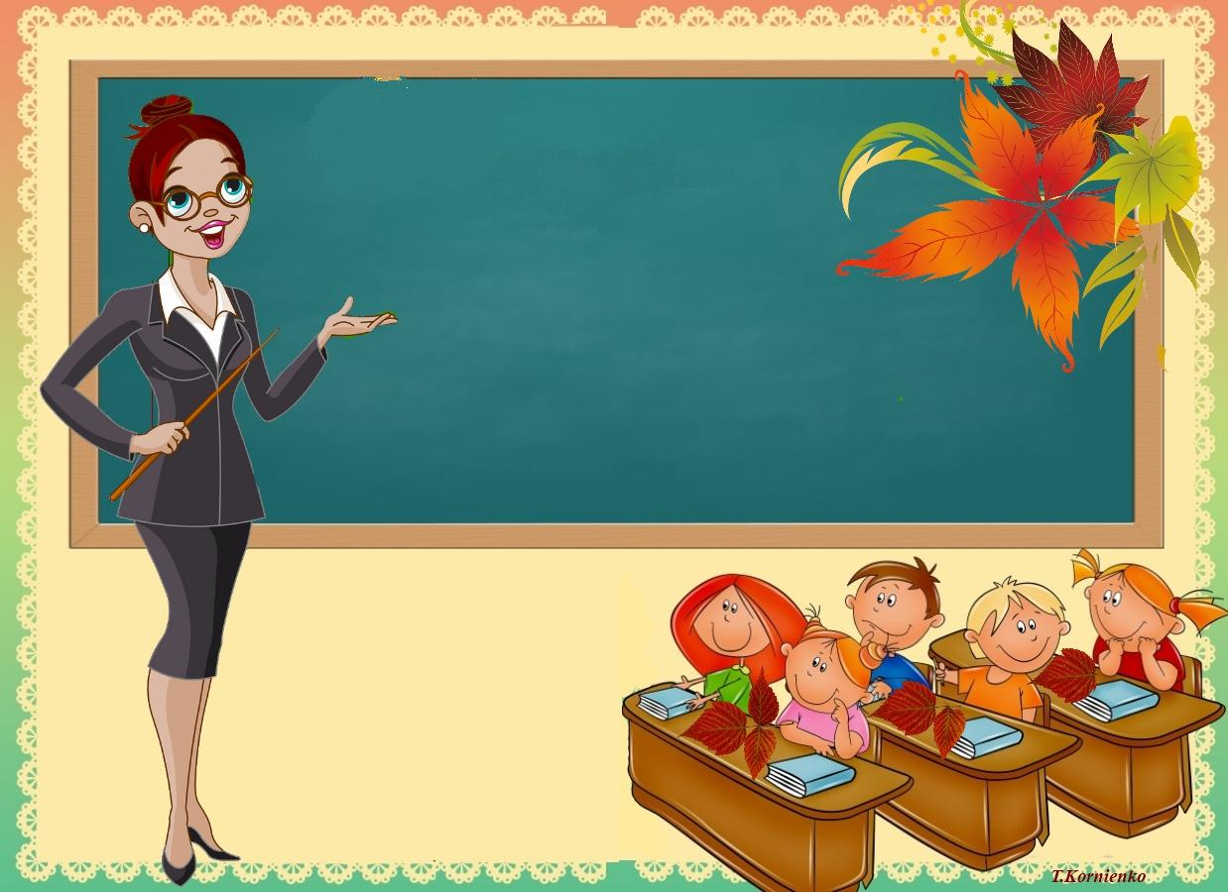
Мы – умные! Мы – смелые!
Мы – старательные!
Мы – внимательные!
Мы в первом классе учимся,
Всё у нас получится!
Установка на урок

Slide 3
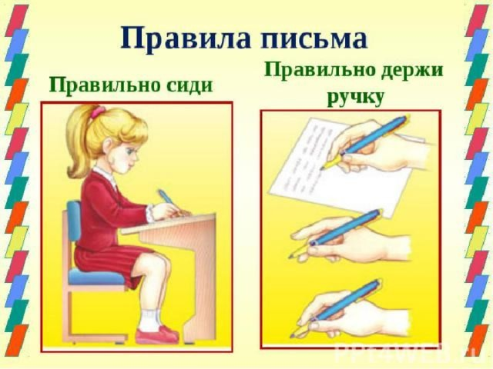
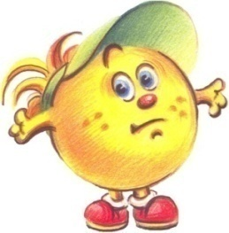
3

Slide 4
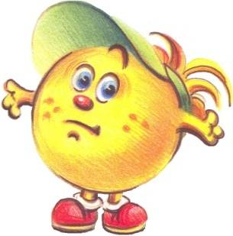
Чему учимся на уроках
математики?
Что для этого надо знать?
Где в жизни вам это пригодится?

Slide 5

ДЕВИЗ УРОКА
Знаешь – говори,
не знаешь – слушай.

Slide 6
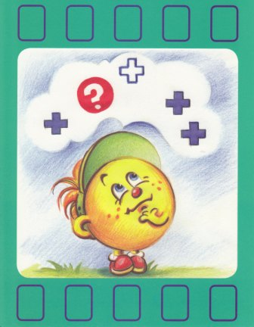
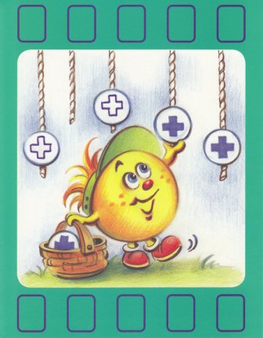


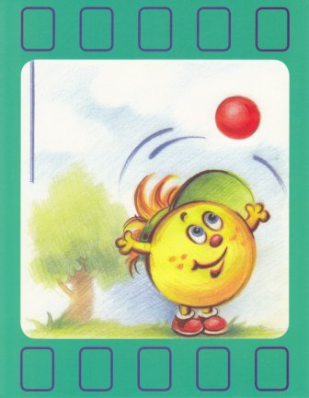
Определяем основной вопрос урока.
Вспоминаем то,
что важно для урока
Открываем
новые знания.
Применяем
новые знания.

Slide 7
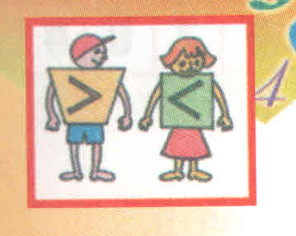
Основной вопрос урока.
Уменьшаем
на 1.
Стр.40
Формулируем цель.
Мы познакомимся с …
Мы узнаем …
Мы вспомним …
Мы будем уметь …

Slide 8
Вспоминаем то,
что важно для урока.
Чем отличаются числа и цифры?
Как получить следующее и предыдущее число?
Что такое равенство? А неравенство?

Slide 9

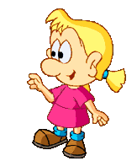
Интеллектуальная разминка.
НА ПЛАНШЕТЕ
Какие вопросы можно задать по этой картинке?

Slide 10


Открываем новое знание.
Сравниваем фигуры

Slide 11
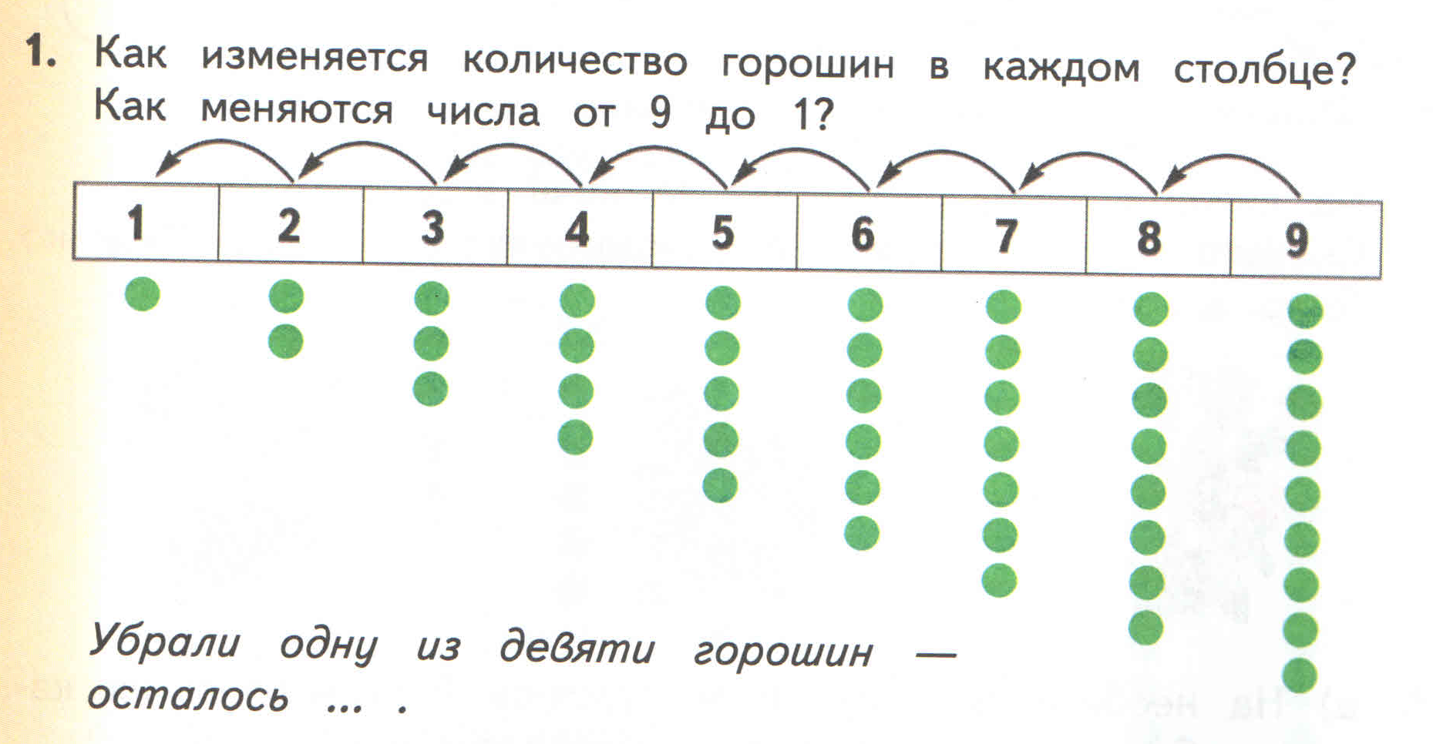
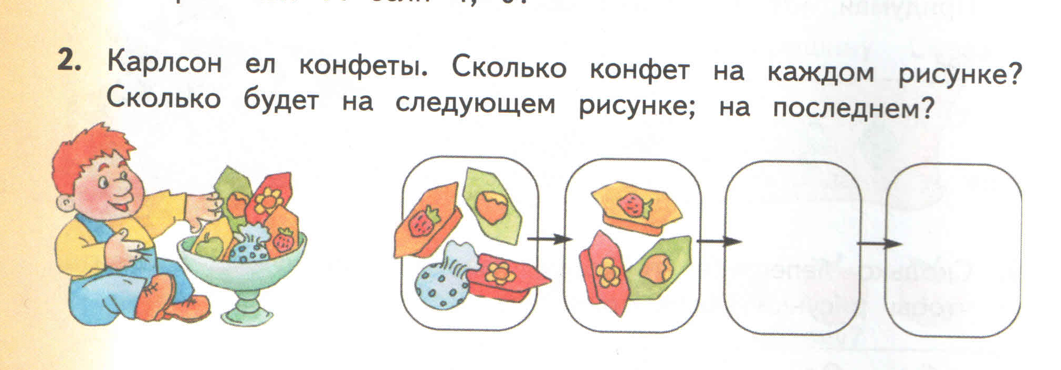
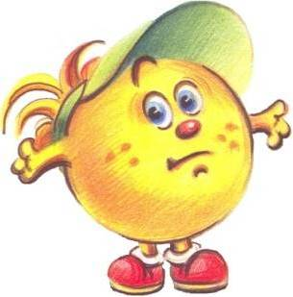
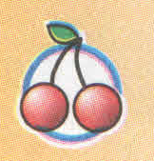
Открываем новое знание.
№ 1 НА ПАРТЕ
Стр.40
№ 3 НА ПЛАНШЕТЕ
№ 3 и 4 ПОКАЖИТЕ ЦИФРУ

Slide 12
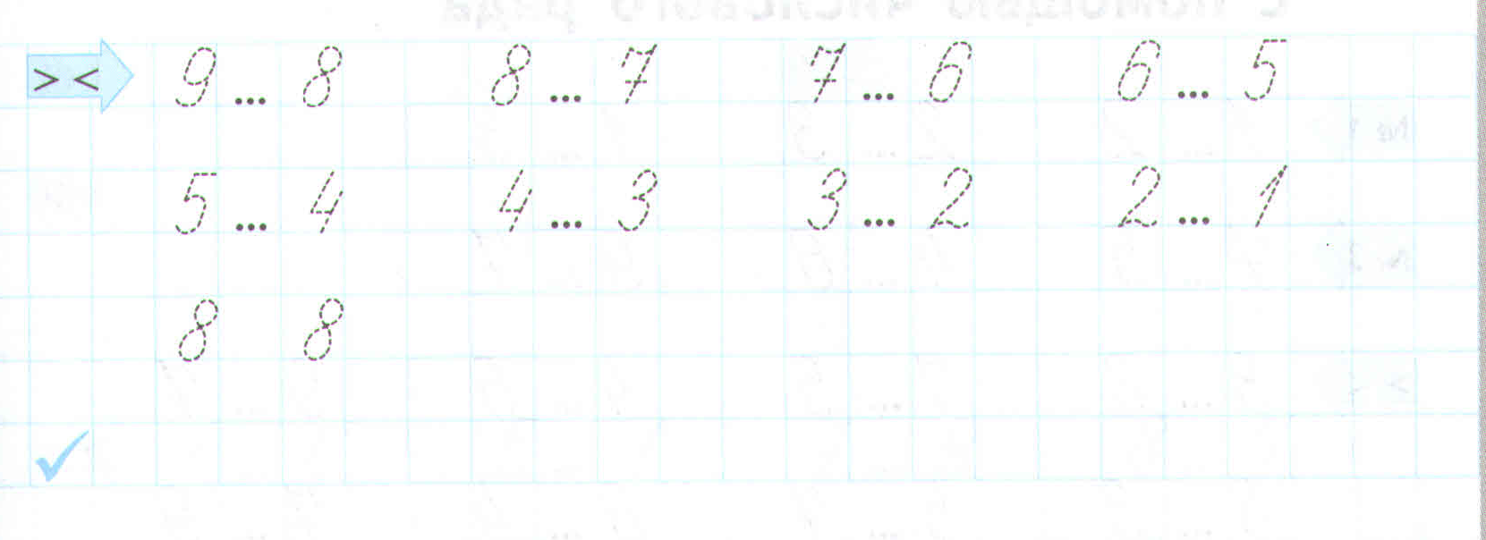
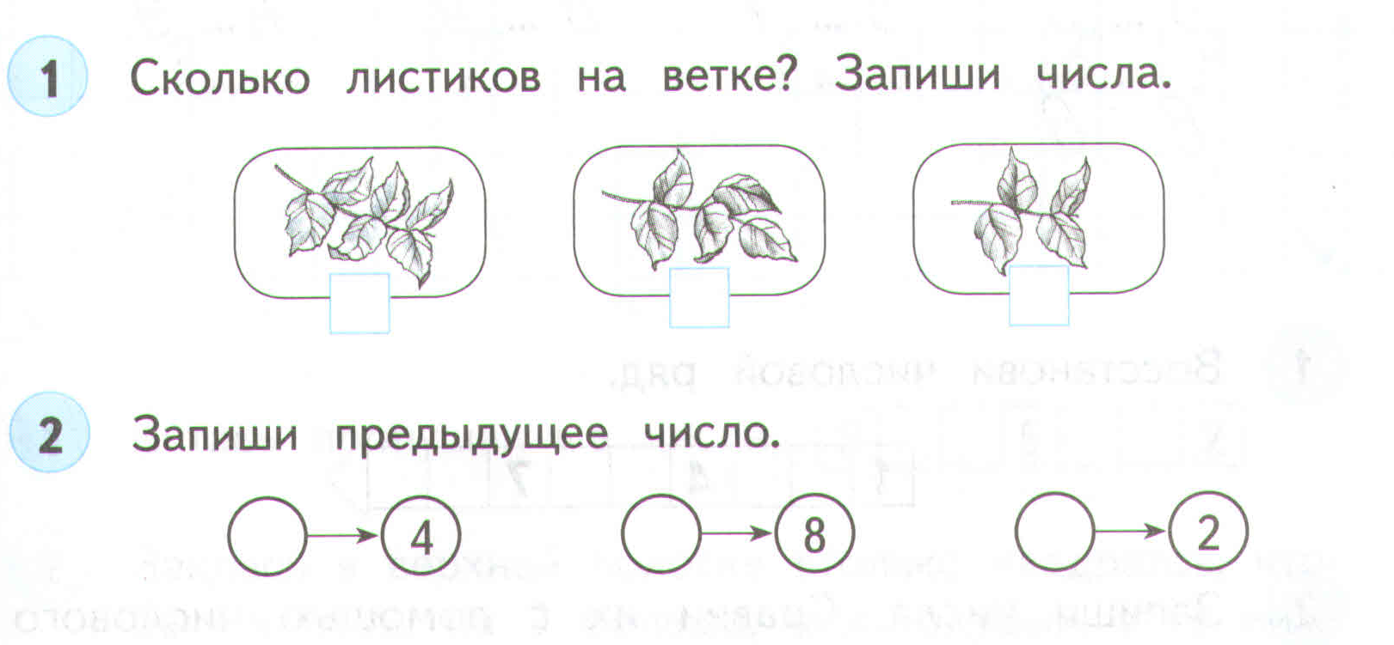
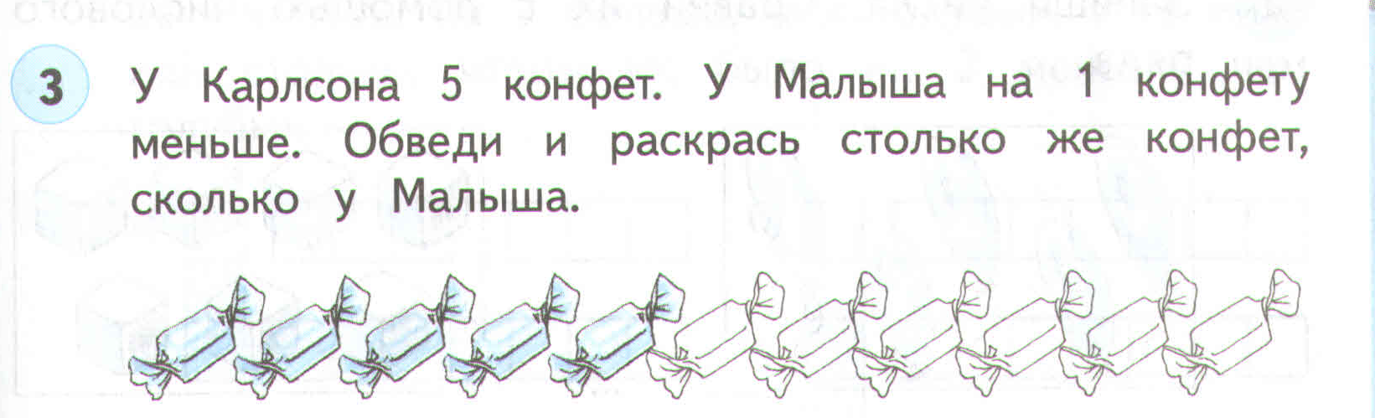
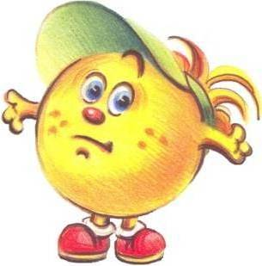
Применяем новые знания.
Стр.21

Slide 13
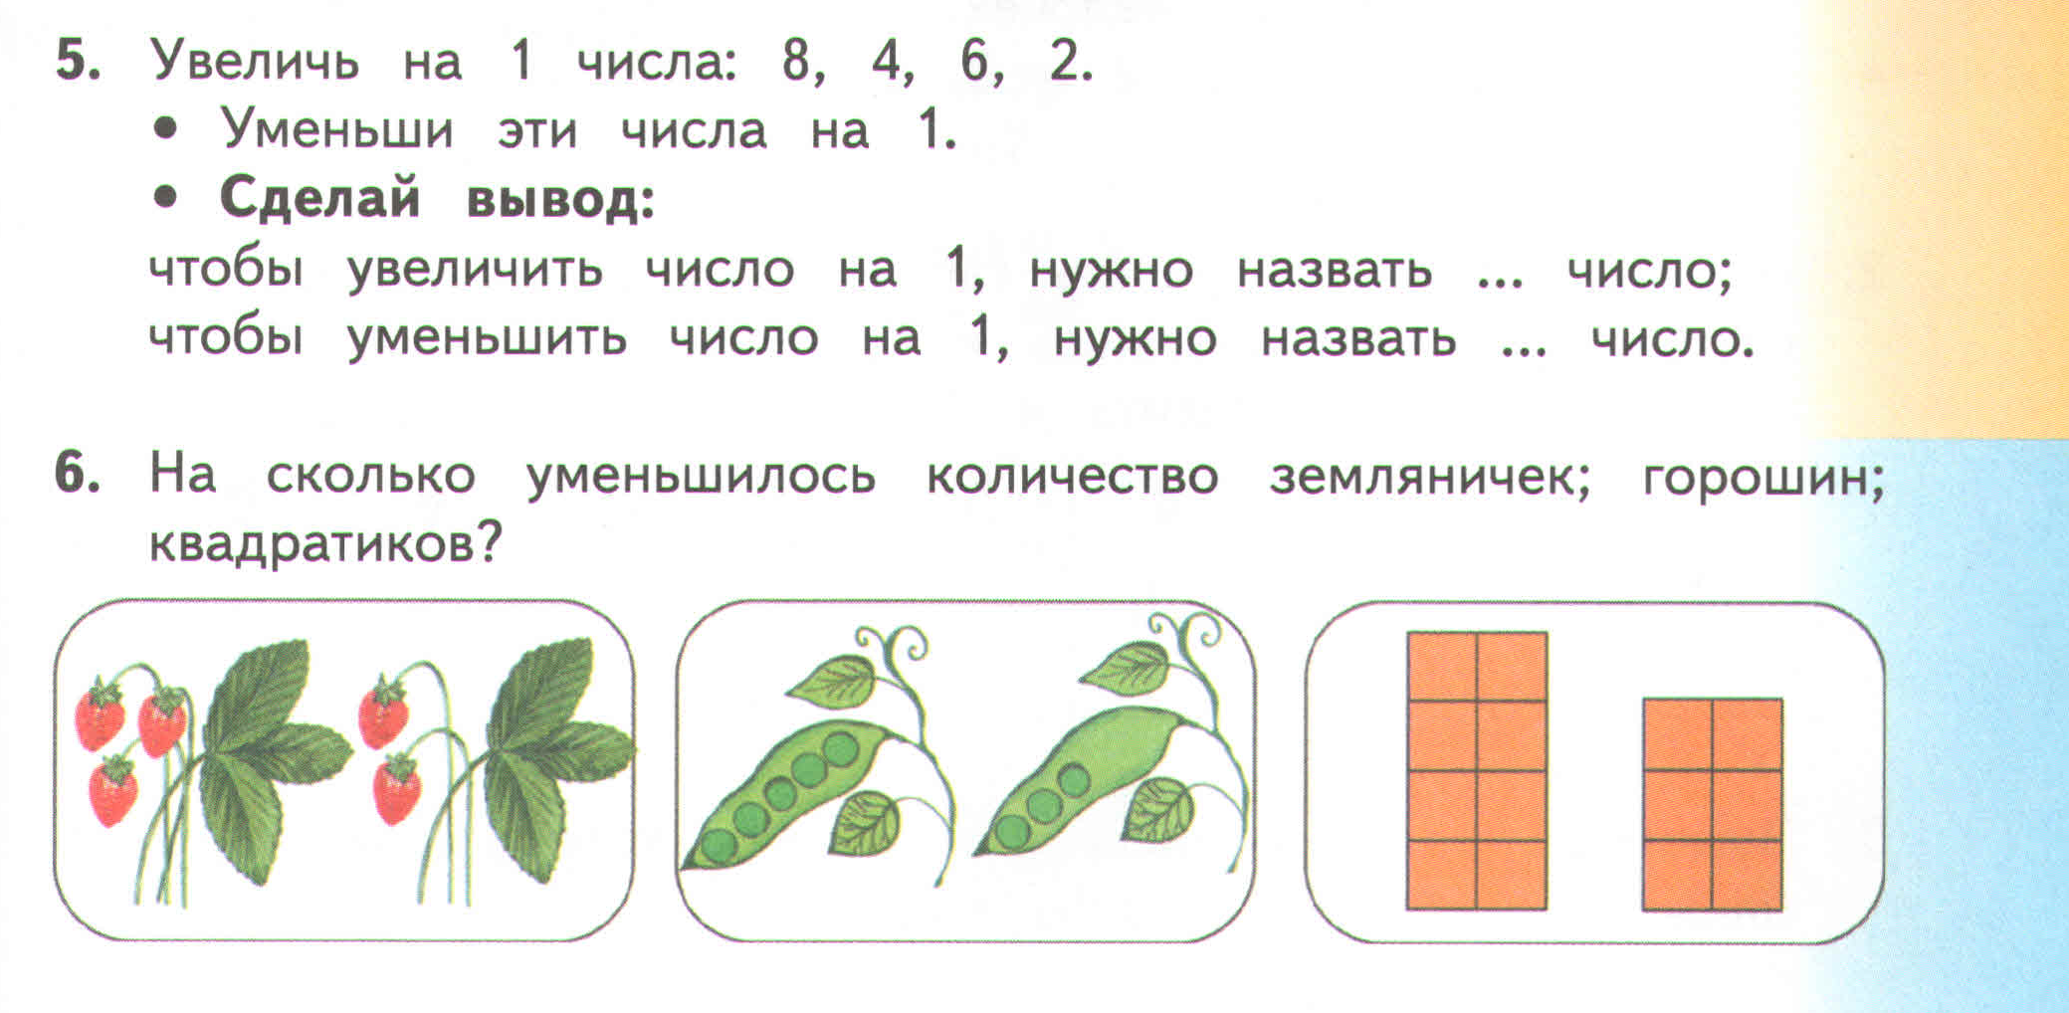
Закрепляем новые знания.
На планшете
Стр.41
№ 5 и 6 НА ПЛАНШЕТЕ

Slide 14
Я
УЗНАЛ ……
УДИВИЛСЯ …
НАУЧИЛСЯ …
запомнил…

Slide 15



